Slide 1
Self-service
Cesta k nákladovej efektivite a spokojnosti zákazníka
Jiří Láznička, Okt 2016
Notes:
2 ankety:
- korporacie vs. nekorporacie
- IT positive?

Slide 2
Podľa Gartner,
Do roku 2020, bude zákazník riešiť 85% svojich interakcií s firmou elektronicky bez komunikácie s človekom
Self-Service je nevyhnutnosť’..
... a musí byť dostupný 24/7!
Notes:
Možme tomu veriť, alebo nie, ci uz v 2020 alebo to bude ine precentor, smer je dany.. Treba ist do toho..

Slide 3
Prečo self-service?
Nákladová efektivita
Jednou službou alebo aplikáciou dokážeme obslúžiť teoreticky nekonečné množstvo zákazníkov
Rýchlosť
Zákazník, ktorý hľadá riešenie sám, nemá pocit, že musí čakať na obslúženie, lebo je zaneprázdnený hľadaním.
Jednoduchosť
Ak sa self-service urobí správne, nie je potrebné zákazníkovi vysvetľovať kontext a situáciu, lebo ju má zobrazenú priamo pod palcom.
Personalizácia
Dnes dokáže počítač na základe dát o zákazníkovi, dať lepšie odporučenie ako predajca v predajni
Notes:
... , pričom pri asistovanej službe rastie potrebný počet ludských zdrojov priamo úmerne počtu zákazníkov
... Pri asistovanej službe môže mať pocit, že to dlho trvá, lebo nie je priamo zapojený.

Slide 4
Čo to vlastne pre nás znamená?
Naučiť-zaujať zákazníkov pracovať v digitálnom priestore (Zákaznícka zóna, e-shop, mobilné aplikácie)
100 % automatizácia firemných procesov
Hľadať nové smery pre kamenné predajne
Marketing
IT
Retail

Slide 5
Súboj 2 svetov...... Korporácie vs. Vyzývatelia
Korporácie
Vyzývatelia
Riešia všetky kanály, lebo majú históriu
Riešia výhradne self-service
Predajne
POS
Self-Service
Self-Service
Call
center
Call
center
Notes:
Selfervice je v korporacii len jeden zo sposobov ako pracovat so zakaznikom … ale pre vyzyvatelov je to jediny sposob a su v tom dobri..

Slide 6
Na čo sa v self-service zamerať?
Cieľ firmy
Predaj
Eshop
‘Hunting’
SelfService
Mobilná aplikácia
Strarostli vosť
‘Farming’
Zákaznícka
zóna

Slide 7
Orange cesta.. Krok za krokom
2. Eshop
3. CS 2 POS
4. Zákaznícka zóna
Cieľ
1. Na začiatku
5. Telesales
Self-service
Self- service
Self- service
Self- service
Self- service
Self- service
Predaj
Starostlivosť
Predaj
Predaj
Predaj
Starostlivosť
Predaj
Starostlivosť
Predajňa
Predajňa
Predajňa
Predajňa
Predajňa
Predajňa
Predaj
Starostlivosť
Predaj
Predaj
Predaj
Starostlivosť
Predaj
Starostlivosť
Predaj
Starostlivosť
Call Center
Call Center
Call Center
Call Center
Call Center
Call Center
Predaj
Starostlivosť
Starostlivosť
Starostlivosť
Starostlivosť
Starostlivosť
Predaj
Starostlivosť
Notes:
Predaj ci startoslivost?, zalezi v akom stadiu sa firma nachadza…hunting vs, farming

Slide 8
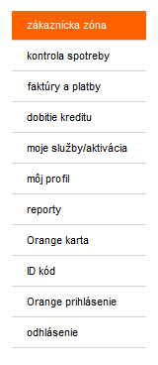
Orange
Zákaznícka zóna / August 2016
950 000
návštev
zákazníkov
Top sekcie
Kontrola spotreby
Faktúry a Platby
Moje služby/aktivácia

Slide 9
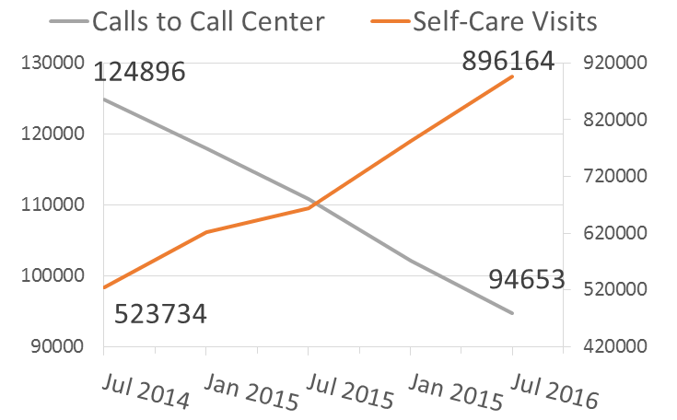
Starostlivosť vs. Nákladovosť
Self-service
(zákaznícka zóna)
Call centrum
> 4 EUR / kontakt
< centy / kontakt
Za 2 roky:
- 30 000 volaní mesačne
- 24 % volaní mesačne
Za 2 roky:
+ 375 000 návštev mesačne
+ 71 % návštev mesačne
Notes:
Biznis case?

Slide 10
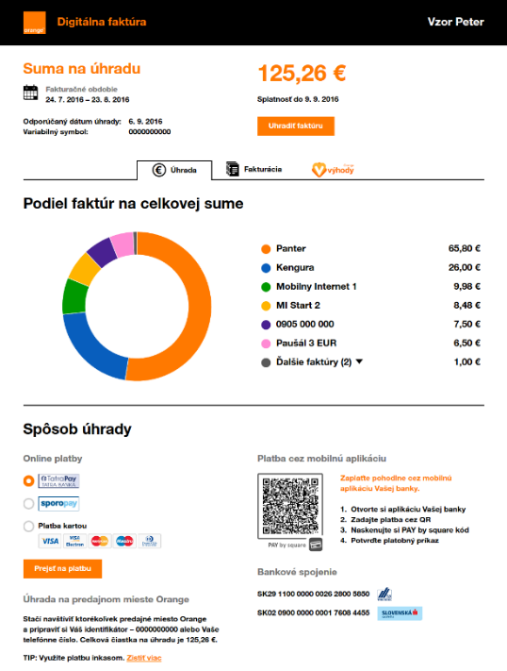
Self-Service trochu inak
…aj faktúra môže vyzerať dobre

Slide 11
Self-service v internom prostredí firmy
4 príklady z Orange prostredia
Reporting portal
Užívatelia majú predpripravené reporty, stále dostupné s možnosťou ich ďalej autonómne upravovať ak je to potrebné
Interné procesy – schvaľovania
Procesné oddelenie autonómne dizajnuje a spracuje elektronické formuláre a schvaľovacie procesy
Campaign management
MKT oddelenie autonómne analyzuje dáta a pripravuje kampane
Notifikačný portál
Na oddelení služieb zákazníkom vedia sami konfigurovať automatizované notifikácie pre zákazníkov (SMS, e-maily, ..rôzne úrovne a podmienky)
Notes:
Spýtajte sa vášho IT, či majú selfservice vo svojej stratégii

Slide 12
Self-service = Výborná stratégia
Na čo pri aplikácii takejto stratégie nezabudnúť ..
Merajte, monitorujte používanie, či už zákazníkmi alebo internými zamestnancami
Uistite sa, že máte 100% automatizáciu súvisiacich procesov na pozadí
Notes:
... A hlavne nezabudnite ze to nieco stoji a setrenie na IT sa nevyplati

Slide 13
ďakujem

